Slide 1



PHÒNG GD & ĐT TX TÂN UYÊN
TRƯỜNG TIỂU HỌC TÂN PHƯỚC KHÁNH A
CHÀO MỪNG QUÝ THẦY CÔ VỀ DỰ GIỜ THĂM LỚP 3/5
MÔN ĐẠO ĐỨC
GV: Nguyễn Thị Hải Ngân

Slide 2
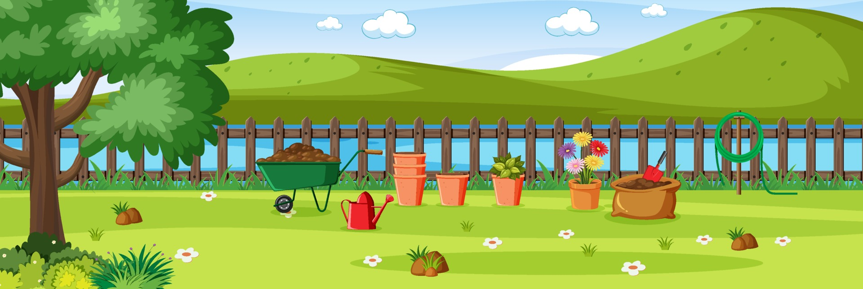




Slide 3







Ham học hỏi có lợi ích là:
A
Giúp chúng ta thêm hiểu biết và đạt kết quả tốt trong học tập.
B
Không có lợi ích gì.
C
Giúp chúng ta hiểu biết.
D
Đạt kết quả tốt trong học tập.

Slide 4



Việc làm nào dưới đây thể hiện sự ham học hỏi?
A
Ngồi học nói chuyện
B
Không tập trung nghe giảng
C
Làm việc riêng trong giờ học
D
Chăm chú nghe cô giảng bài

Slide 5

Em hãy nêu một số việc làm thể hiện việc ham học hỏi của bản thân.

Slide 6

Thứ ba ngày 6 tháng 12 năm 2022 Đạo đức

Slide 7

Thứ ba ngày 6 tháng 12 năm 2022 Đạo đức
Chia sẻ kinh nghiệm:
- Đã có ai hứa với em điều gì chưa?
- Người đó có thực hiện được lời hứa với em không?
- Khi đó, em cảm thấy thế nào?

Slide 8

Thứ ba ngày 6 tháng 12 năm 2022 Đạo đức
Giữ lời hứa (Tiết 1)

Slide 9
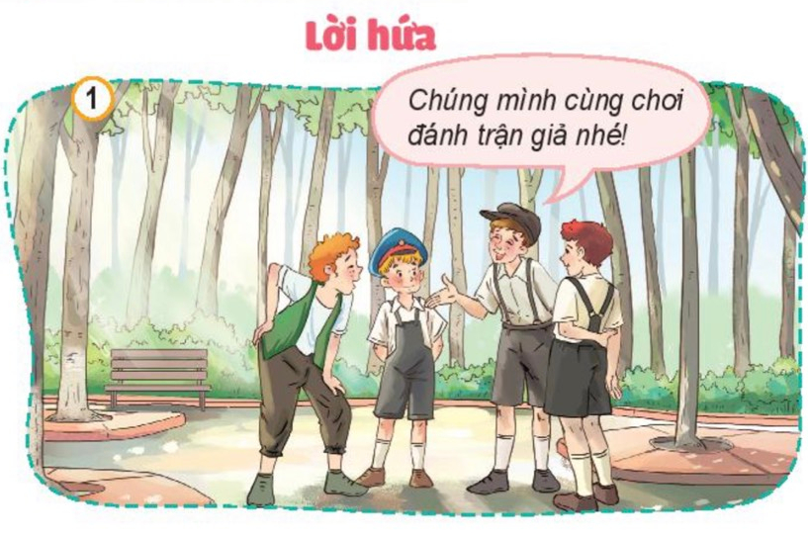
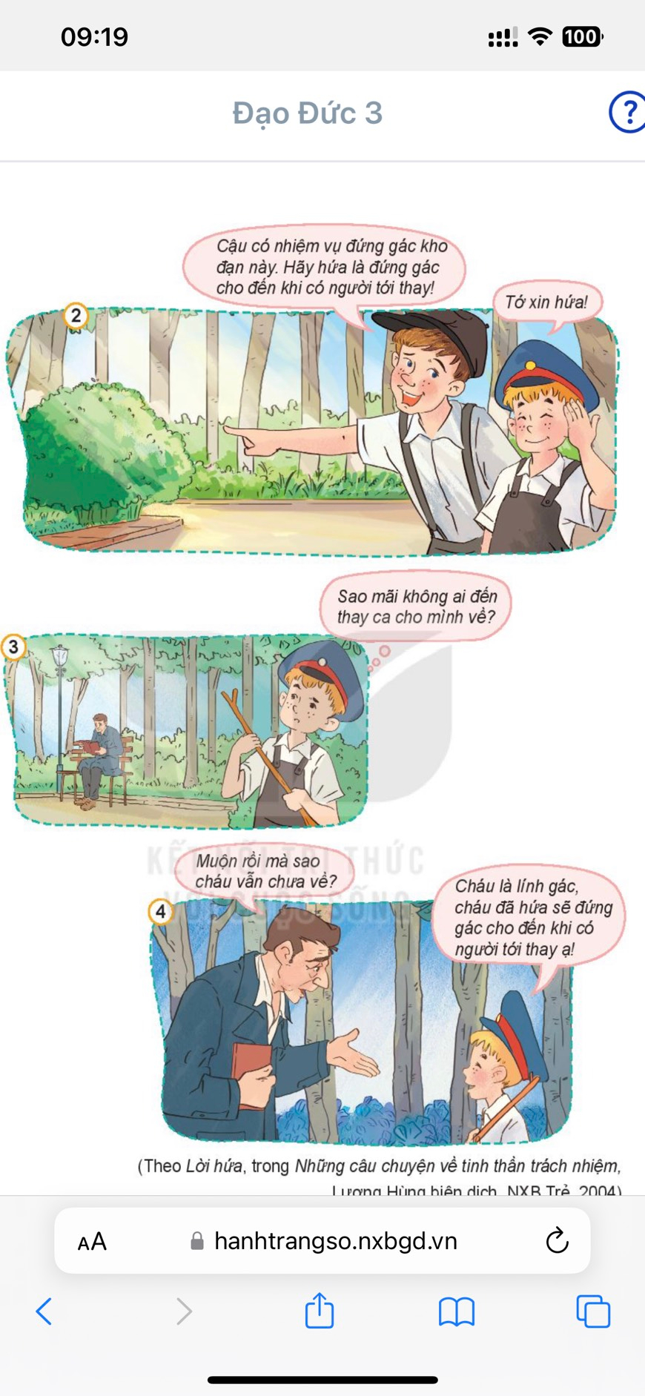
Thảo luận nhóm đôi
1. Tìm hiểu biểu hiện của việc giữ lời hứa:
*Kể chuyện theo tranh và trả lời câu hỏi:

Slide 10
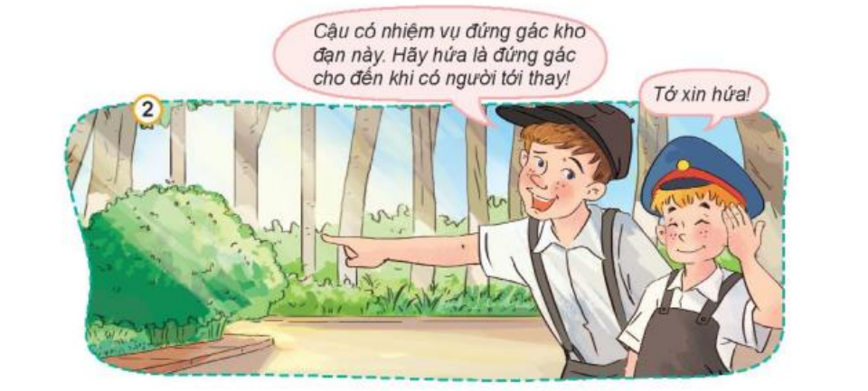
Cậu bé được giao nhiệm vụ đứng gác kho đạn.
Cậu bé được giao nhiệm vụ gì?

Slide 11
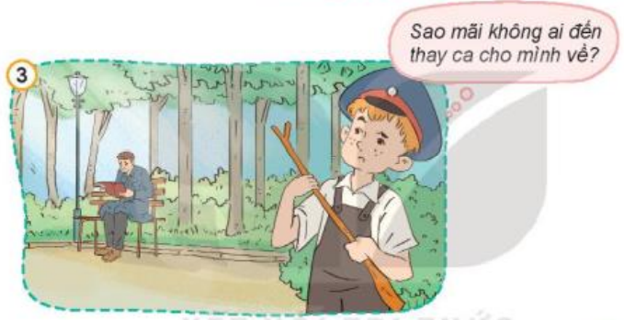
Vì sao muộn rồi mà cậu bé vẫn chưa về?
Muộn rồi mà cậu bé vẫn chưa về vì cậu đã hứa với các bạn sẽ đứng gác cho đến khi có người tới thay.

Slide 12
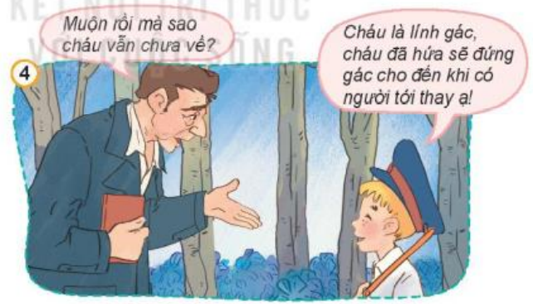
Việc làm của cậu bé thể hiện cậu là một người rất biết giữ lời hứa và rất đáng tin.
Việc làm của cậu bé thể hiện điều gì?

Slide 13
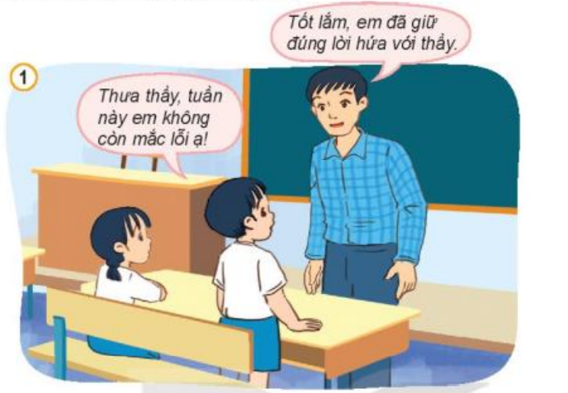
2. Tìm hiểu vì sao phải giữ đúng lời hứa của mình
* Quan sát tranh và trả lời câu hỏi:
- Bạn trong mỗi tranh đã làm gì? Việc làm đó thể hiện điều gì?
- Biểu hiện của việc giữ lời hứa là gì?
Thảo luận nhóm 4
Tranh 1: Trong giờ sinh hoạt lớp, bạn nhỏ thưa với thầy giáo: “Thưa thầy, tuần này em không còn mắc lỗi ạ!”.
Điều đó thể hiện bạn đã giữ đúng lời hứa với thầy.

Slide 14
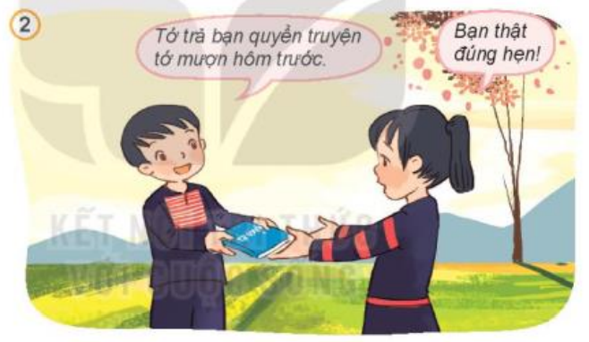
Tranh 2: Bạn nam đưa trả quyển truyện cho bạn nữ và nói: “Tớ trả bạn quyển truyện tớ mượn hôm trước”.
Việc là đó thể hiện bạn nam đã giữ đúng lời hứa với bạn nữ.

Slide 15
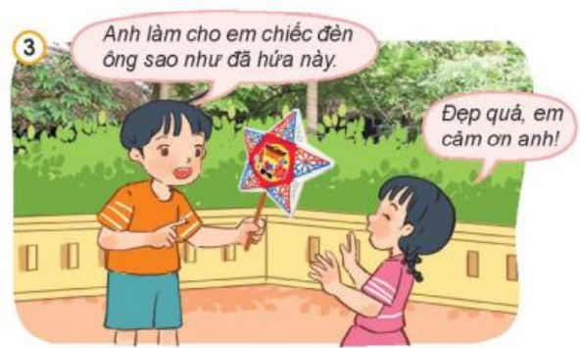
Tranh 3: Người anh đưa cho em chiếc đèn ông sao và nói: “Anh làm cho em chiếc đèn ông sao như đã hứa này.”
Việc làm đó thể hiện người anh đã giữ đúng lời hứa với em.

Slide 16
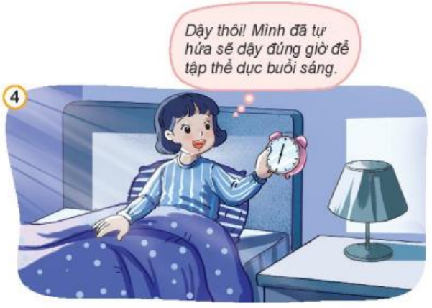
Tranh 4: Bạn gái choàng dậy khi nghe chuông báo thức.
Bạn đã thực hiện đúng lời hứa với chính mình là: “Dậy đúng giờ để tập thể dục.”

Slide 17
* Việc làm của các bạn trong tranh thể hiện điều gì?
- Việc làm của các bạn trong tranh cho thấy các bạn đều là những người rất biết giữ lời hứa.
* Nêu các biểu hiện của việc giữ lời hứa?
- Hoàn thành đúng, đủ nhiệm vụ.
- Trả đồ đã mượn đúng hẹn.
- Thực hiện đúng những gì đã hứa.
- Có trách nhiệm với lời nói của bản thân.

Slide 18

VẬN DỤNG

Slide 19
- Bài học hôm nay cho chúng ta biết cần giữ đúng lời hứa với bản thân mình và người khác.
- Bài học hôm nay, con học điều gì?
- Chia sẻ một số việc em đã làm để thể hiện việc giữ đúng lời hứa.
* Dặn dò: Về nhà hãy vận dụng tốt bài học vào cuộc sống và chuẩn bị cho tiết 2.

Slide 20


CHÀO TẠM BIỆT CÁC BẠN NHỎ
卡/通/教/育/类/模/板

